Slide 1

Формы государственной отчетности по гендерной статистике и эксплуатации при торговле людьми
Отдел социальной статистики
Динара Сооромбаева
Notes:
В связи с тем, что проблемы гендерного, семейного насилия и торговли людьми остаются актуальными и государство усиливает меры по их преодолению, перед органами государственной статистики поставлена задача по совершенствованию системы сбора данных по гендерной насилию и ТЛ, что в значительной мере связано с развитием административной (ведомственной) статистики МВД КР, СД при ВС КР, МЗ КР, ГП КР.

Slide 2

Национальная система учета случаев
гендерного насилия и торговли людьми
НСК
СД
МВД
ГП
МЗ
КЦ, суды аксакалов
Notes:
Законодательством о государственной статистике установлен порядок межведомственного взаимодействия НСК с центральными и местными органами управления. В соответствии с Положением о взаимодействии органов государственной статистики с государственными органами НСК регулирует и координирует отношения и статистическую деятельность государственных органов путем согласования перечня и состава показателей, статистических форм и анкет, порядка сбора, периодичности и обработки статистической информации, а также инструктивно-методологических материалов, необходимых для выполнения ведомственных статистических работ.
Основным источником данных по гендерному насилию и торговле людьми является административная (ведомственная) отчетность МВД КР, СД при ВС КР, МЗ КР, ГП КР
Судебная статистика представляется в адрес Нацстаткома КР в сводном виде от Судебного департамента КР.
Статистика по надзорной и следственной деятельности органов прокуратуры представляется в сводном виде в адрес Нацстаткома КР от Генеральной прокуратуры КР.
Вся остальная информация разрабатывается непосредственно Отделом социальной статистики НСК, которая представляется на бумажных носителях в сводном виде в разбивке по областям от МВД КР, Судебного департамента, Генеральной прокуратуры КР.

Slide 3


Ф.1 КЦ «Отчет кризисного центра, убежища, суда аксакалов, центра, оказывающего социально-психологическую помощь населению»
Число обращений населения в кризисные центры, суды аксакалов и другие специализированные учреждения
КЦ, СА, БФ
Ф. № 1 КЦ «Отчет организации, кризисного центра, убежища, суды аксакалов, оказывающих социальные услуги и помощь населению»
Райстатуправления НСК
Система сбора госстатотчетности по ф.№ 1-КЦ (годовая) является трех уровневой:
районный, областной и республиканский уровень.
Notes:
Напрямую от респондентов в районные (городские) управления статистики поступает только информация по форме №1-КЦ, которую представляют кризисные центры, убежища, суды аксакалов, центры, оказывающие социально-психологическую помощь населению.
число обращений по случаям семейного насилия в кризисные центры значительно превосходит число обращений в суды аксакалов . При этом их число составляет 14, а судов аксакалов по республике насчитывается свыше 450. Такие данные свидетельствуют о том, что до настоящего времени суды аксакалов не подключились к рассмотрению случаев семейного насилия, как этого требует закон.

Slide 4

Изменения в форме №1-КЦ
обратившихся по причинам:
семейное насилие
Торговля людьми (трудовая эксплуатация, сексуальная эксплуатация)
пострадавшие от насилия в семье по видам насилия:
физическое насилие
сексуальное насилие
Дискриминационные брачные практики (принуждение к вступлению в брак, похищение для вступления в брак, брак в несовершеннолетнем возрасте, многоженство)
экономическое насилие
пренебрежительное отношение
сексуальное насилие
Развод, раздел имущества
Notes:
Привести в соответствие названия форм насилия к определениям, введенным Законом КР «Об охране и защите от насилия в семье»
Межведомственная рабочая группа проделала огромную работу по совершенствованию формы КЦ. Были проведены консультации с кризисными центрами и судами аксакалов.
По оценкам пользователей статистики и представителей кризисных центров форма КЦ была сложной, включала много ненужных и неадекватных показателей. В результате обсуждений было решено полностью переработать форму - сделать ее простой, удобной для заполнения и включить все необходимые для анализа данные.
Были введены показатели по торговле людьми, а также показатели по дискриминационным брачным практикам – ранний брак, похищение невест , В итоге, например, только в первом разделе из 69 показателей было оставлено 39.

Slide 5
Число обратившихся в кризисные центры и учреждения, оказывающие социально-психологическую помощь населению, по формам совершенного насилия в 2017г.
 | Всего | в том числе по полу:
 |  | Женщины | Мужчины
Всего | 16116 | 10413 | 5703
в том числе обратившихся по причинам:
Семейное насилие | 9401 | 7333 | 2068
Сексуальное насилие | 41 | 37 | 4
Дискриминационные брачные практики (принуждение к вступлению в брак, похищение для вступления в брак, брак в несовершеннолетнем возрасте, многоженство) | 107 | 104 | 3
Торговля людми - всего | 11 | 10 | 1
из них:
трудовая эксплуатация | 10 | 9 | 1
сексуальная эксплуатация | 1 | 1
Развод, раздел имущества | 904 | 799 | 105
Другое | 5652 | 2130 | 3522

Slide 6
МВД КР, ГП КР
ф. № 2 (охранный ордер) «Сводный отчет о выданных охранных ордерах и о лицах, совершивших насилие в семье и пострадавших от семейного насилия»
ф. №2 «Отчет о лицах, совершивших преступления»
Форма 4 «Отчет о совершенных преступлениях по статьям Уголовного Кодекса»
МВД КР
Генеральная прокуратура
Notes:
Статистика по семейному насилию в ОВД формируется вручную и собирается из трех различных источников статистического учета:
Сведения о выданных охранных ордерах
Данные об административных правонарушениях, связанных с семейным насилием;
Данные об уголовных делах, связанных с семейным насилием
Данные по семейному насилию велась как ведомственная ежемесячной отчетности по формам № 1 (охранный ордер) «Отчет о выданных временных охранных ордерах, о лицах, совершивших насилие в семье и пострадавших от семейного насилия» и № 2 (охранный ордер) «Сводный отчет по Кыргызской Республике о выданных временных охранных ордерах и о лицах, совершивших насилие в семье и пострадавших от семейного насилия».
Данные о количестве уголовных дел, возбужденных по ст. 124 УК КР отражаются в годовой Государственной форме отчетности Форма 4 «Отчет о совершенных преступлениях по статьям уголовного кодекса», которая направляется МВД КР в Нацстатком в срок до 16 января текущего года за предыдущий год. В Форме 4 отчетность включает части и пункты ст. 124 УК КР.

Slide 7
Таблица 7.13: Число зарегистрированных фактов семейного насилия и принятых мер по ним
 | 2015 | 2016 | 2017
Зарегистрировано фактов семейного (домашнего) насилия, случаев | 3 524 | 7 053 | 7 333
в том числе по видам насилия:
физическое | 2675 | 4 846 | 4 827
психологическое | 840 | 2 204 | 2 502
сексуальное | 9 | 3 | 4
Число выданных временных охранных ордеров, единиц | 3 358 | 6 966 | 7 323
Число рассмотренных уголовных дел вследствие по семейному (домашнему) насилию, и направленных в суд | 238 | 199 | 218
Число лиц, привлеченных к административной ответственности, человек | 2 381 | 4 901 | 4 946
в том числе по статьям:
семейное насилие (ст. 66-3) | 1 137 | 2 753 | 2 970
неисполнение условий временного охранного ордера (ст. 66-4) | 173 | 220 | 89
неисполнение условий судебного охранного ордера (ст. 66-5) | 61 | 40 | 1
мелкое хулиганство (ст. 364) | 630 | 1 514 | 1 478
прочее | 380 | 374 | 408
Источник: МВД Кыргызской Республики.
Notes:
По данным МВД КР, в республике наблюдается ежегодный рост числа выданных органами внутренних дел охранных ордеров по фактам семейного насилия. Это связано с несколькими причинами: улучшилось реагирование ОВД на факты семейного насилия; изменилось отношение сотрудников милиции к данной проблеме; работа УУМ по выдаче охранных ордеров включена в критерии оценки эффективности деятельности органов внутренних дел.
Кроме этого, в результате многолетней работы повысилась информированность населения о проблеме семейного насилия и законодательных механизмах защиты. В семьях возросло напряжение, вызванное безработицей, снижением доходом, высокой миграцией.

Slide 8
Статистический учет семейного насилия в системе здравоохранения
Статистическая отчетность по семейному насилию
ФАП
ГСВ, ЦСМ
Бюро судебно-медицинской экспертизы
Стационары
Станции (отделения, больницы) скорой медицинской помощи
Notes:
В 2015 году в рамках внедрения Руководства по эффективному документированию насилия, пыток и других жестоких, бесчеловечных или унижающих достоинство видов обращения и наказания, МЗ КР были внедрены новые учетные формы о лицах, подвергшихся насилию, включая семейное насилие, сексуальное насилие, пытки, жестокое обращение, которые обратились за медицинской помощью в ОЗ. Сбор информации осуществляется в соответствии с административной (ведомственной) отчетностью по форме №19 «Отчет о лицах, обратившихся в организацию здравоохранения за медицинской помощью, на судебно-медицинское освидетельствование по поводу насилия»,
Учет лиц, пострадавших от торговли людьми, обратившихся в организации здравоохранения за медицинской помощью, отдельно не выделяется и ведется в общем потоке пациентов в зависимости от вида насилия.
ПО учету обращений по случаям торговли людьми с выделением форм эксплуатации, в система здравоохранения в настоящее время не сможет собирать и предоставлять такие данные.

Slide 9
Статистическая отчетность по насилию включает количество обращений по следующим видам насилия:
Физическое;
Сексуальное;
Психологическое.
В отчетности выделяется насилие, полученное:
В семье (семейное насилие);
Насилие в отношении пожилых (58 лет и старше; 63 года и старше);
Насилие в отношении лиц с ограниченными возможностями здоровья (ЛОВЗ);
Отдельной строкой выделяются лица, оставленные без внимания или заброшенные;
Обращаемость по случаям насилия, полученного от должностного лица в системах:
образования;
социального развития;
здравоохранения;
Министерства внутренних дел;
Государственная служба исполнения наказания и в др. местах.
Отчетность содержит информацию о количестве обратившихся, в т.ч. по физическому, сексуальному и психическому насилию, а также половозрастные характеристики обратившихся.
Число лиц, пролеченных по поводу
заболеваний (травм), возникших
в результате насилия в семье
Notes:
Также в целях совершенствования гендерной статистики, на основе существующей административной отчетности, разработана и внедрена государственная статистическая отчетность по форме №19 насилие «Отчет о лицах, подвергшихся насилию (включая пытки), обратившихся в организацию здравоохранения за медицинской помощью (на судебно-медицинское освидетельствование)»,
Данные статистики здравоохранения показывают на рост числа лиц, пролеченных по поводу заболеваний (травм) с 721 человек в 2012 году до 2 132 - в 2016 году. При этом число женщин, пролеченных после семейного насилия значительно превосходит число пролеченных мужчин, например, в 2016 году в 2 раза.

Slide 10
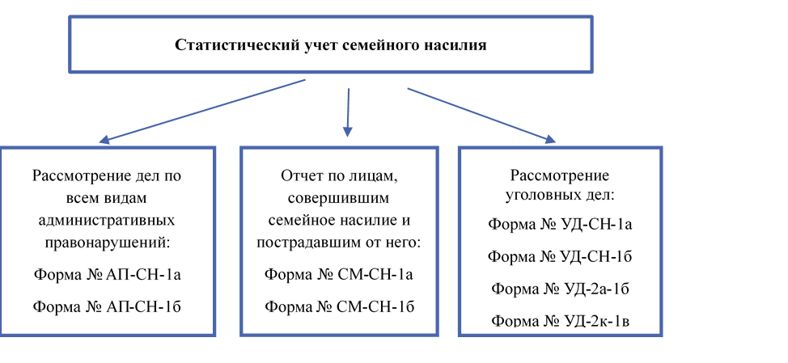
Судебный департамент ВС КР
ф. №СМ-СН-1б «Отчет по лицам, пострадавшим от семейного насилия»
ф. №АП-СН-1а «Отчет о работе судов по рассмотрению административных правонарушений, связанных с семейным насилием»
ф. №УД-00-1а «Отчет о числе привлеченных к уголовной ответственности и мерам уголовного наказания»
ф. №УД-СН-1а «Отчет о работе судов по рассмотрению уголовных дел, связанных с семейным насилием»
ф. №УД-СН-1а «Отчет о работе судов по рассмотрению уголовных дел, связанных с семейным насилием»
Notes:
Основная цель судебной статистики – учет судебных дел, рассмотренных судами, качество отправления правосудия судьями республики. Она дает возможность установить, как работают следственные, исправительные и другие административные учреждения, как осуществляется правосудие.
Статистическая отчетность районных судов собирается на бумажных носителях на основе данных Учетно-статистических карт на подсудимого (осужденного), представляемых местными судами первой инстанции.
Источником информации по показателям гендерного, семейного насилия и торговли людьми являются данные действующих форм ведомственной и государственной статистической отчетности СД по уголовным делам. Учет и отчетность ведется по статьям УК КР. Торговля людьми учитывается только по номеру статьи и части, дополнительные отметки к квалификации преступления о формах эксплуатации не предусмотрены. Информация о лицах, осужденных за преступления в сфере торговли людьми, учитывается по Форме № УД-ОО-1А «Отчет о числе лиц, привлеченных к уголовной ответственности и мерам уголовного наказания». В отчете представлены данные о лицах по номеру статьи, однако данные о формах эксплуатации, части и пункты статьи 124 УК КР не выделяются.
Информация о количестве рассмотренных по ст. 124 УК УР дел, учитывается в Форме УД-О1-1А «Отчет о работе судов по рассмотренным уголовным делам». В отчете данные представлены по номеру статьи без разбивки по частям и пунктам, информация о формах эксплуатации не выделяется.
Включение в судебную статистику дополнительных показателей по торговле людьми станет возможным при переходе судов на электронный сбор данных, т.к. в настоящее время на первичном уровне данные формируются ручным способом, отчетность предоставляется в бумажном формате.

Slide 11
Деятельность судов по административным правонарушениям и уголовным делам, связанных с семейным насилием
(число дел)
Доля лиц, совершивших семейное насилие по видам
 | 2012 | 2013 | 2014 | 2015 | 2016
Число рассмотренных административных правонарушений по семейному насилию (с наложением административного взыскания) | 716 | 998 | 1 293 | 1 568 | 2 099
из них по статьям:
семейное насилие (ст. 66-3) | 117 | 293 | 887 | 1 191 | 1 877
неисполнение условий временного охранного ордера (ст. 66-4,5) | 11 | 7 | 3 | 11 | 4
умышленное причинение легкого вреда здоровью (ст. 66-10) | - | 13 | 5 | 21 | 25
угроза убийством (ст. 66-11) | - | - | 2 | - | -
мелкое хулиганство (ст. 364) | 572 | 638 | 348 | 283 | 159
злоупотребления опекунским правом (ст. 66) | - | 47 | 48 | 62 | 33
Число рассмотренных уголовных дел по семейному насилию | 194 | 262 | 253 | 314 | 338
в том числе:
преступления против жизни и здоровья | 145 | 197 | 202 | 255 | 297
преступления против половой неприкосновенности | 5 | 16 | 17 | 13 | 7
Источник: СД КР
Notes:
В числе рассмотренных судами дел превалируют случаи совершения физического и психологического насилия в семье. В 2016 году в общем числе лиц, совершавших семейное насилие более половины (59%) были признаны судами виновными в совершении физического насилия, четверть (24%) – психического насилия, другие виды насилия составили 17%. Доля лиц, признанных в совершении сексуального насилия в семье составляет менее 1%.
За последние 5 лет в 2,9 раз возросло число рассмотренных судами административных правонарушений по семейному насилию (с наложением административного взыскания) (Таблица 1). За этот период также увеличилось число рассмотренных судами уголовных дел, связанных с семейным насилием в 1,7 раза (с 194 дел в 2012 году до 338 дел в 2016 году).

Slide 12
Усовершенствована таблица в сборнике «Женщины и мужчины КР»
Показатели по числу зарегистрированных преступлений, совершенных в отношении женщин и несовершеннолетних
Впервые введены показатели по торговле людьми

Slide 13
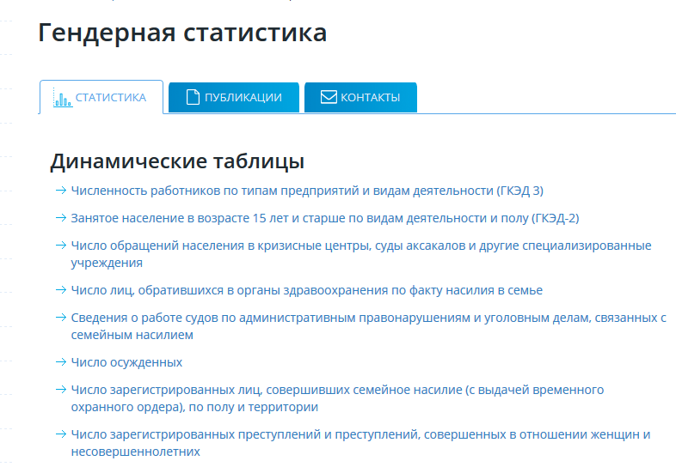
Раздел «Гендерная статистика» на сайте НСК
Notes:
На слайде представлен сайт НСК в разделе Статистики размещена специальная страница – Гендерная статистика – Динамические таблицы.

Slide 14
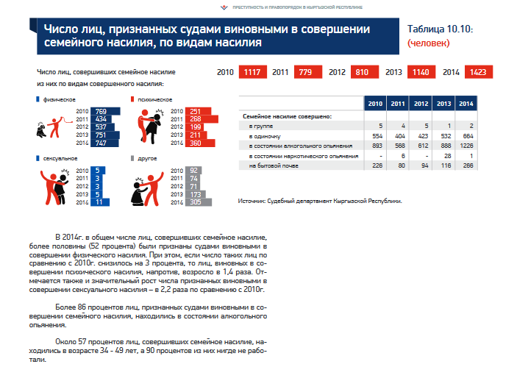
Сборник «Преступность и правопорядок в КР»
Notes:
Благодаря поддержке УНП ООН, Теперь информация в сборнике представлена графически, хорошо визуализирована, что является большим прогрессом для НСК.
Впервые в этом сборнике появился анализ представленных данных.

Slide 15
Спасибо
за внимание

